Slide 1
Bài 1: Bài văn tả phong cảnh

Slide 2
1./ Đọc bài văn sau và thực hiện yêu cầu:
Bài văn tả phong cảnh ở đâu?
b. Xác định mở bài, thân bài, kết bài của bài văn.
c. Tác giả tả cảnh theo trình tự nào

Slide 3
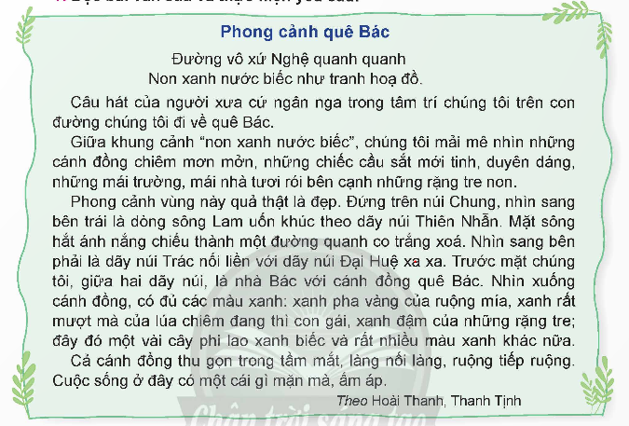

Slide 4
a. Em đọc kĩ câu văn đầu tiên của bài đọc để tìm câu trả lời.
Bài văn tả phong cảnh quê Bác.

Slide 5
b. Em đọc kĩ bài văn, suy nghĩ và trả lời câu hỏi.
- Mở bài:
Đường vô xứ Nghệ quanh quanh
Non xanh nước biếc như tranh hoạ đồ.
Câu hát của người xưa cứ ngân nga trong tâm trí chúng tôi trên con đường chúng tôi đi về quê Bác.
- Thân bài: Từ “Giữa khung cảnh “non xanh nước biếc", chúng tôi mải mê nhìn những cánh đồng chiêm mơn mởn, những chiếc cầu sắt mới tinh, duyên dáng, những mái trường, mái nhà tươi rói bên cạnh những rặng tre non.” Đến “Nhìn xuống cánh đồng, có đủ các màu xanh: xanh pha vàng của ruộng mía, xanh rất mượt mà của lúa chiêm đang thì con gái, xanh đậm của những rặng tre, đây đó một vài cây phi lao xanh biếc và rất nhiều màu xanh khác nữa.”
- Kết bài:
Cả cánh đồng thu gọn trong tầm mắt, làng nối làng, ruộng tiếp ruộng. Cuộc sống ở đây có một cái gì mặn mà, ấm áp.

Slide 6
c. Em đọc kĩ đoạn văn thứ 3 trong bài đọc để tìm câu trả lời.
- Bác tả cảnh theo trình tự không gian.
- Bên trái
- Bên phải
- Trước mặt
- Nhìn xuống

Slide 7
2./ Đọc đoạn văn sau và trả lời câu hỏi:
Diệu kì thay trong một ngày, Cửa Tùng có ba sắc màu nước biển. Bình minh, mặt trời như chiếc thau đồng đỏ ối chiếu xuống mặt biển, nước biển nhuộm màu hồng nhạt. Trưa, nước biển xanh lơ và khi chiều tà thì đổi sang màu xanh lục.
Theo Thuỵ Chương
a. Tác giả tả cảnh biển Cửa Tùng theo trình tự nào?
b. Theo em, trình tự miêu tả ấy có phù hợp để tả cảnh biển Cửa Tùng không? Vì sao?

Slide 8
a. Em đọc câu văn đầu tiên để tìm câu trả lời: “Diệu kì thay trong một ngày, Cửa Tùng có ba sắc màu nước biển.”
a. Tác giả tả cảnh biển Cửa Tùng theo trình tự thời gian.
b. Em đọc bài đọc, suy nghĩ và trả lời câu hỏi.
b. Trình tự miêu tả ấy phù hợp để tả cảnh biển Cửa Tùng. Vì ở mỗi thời điểm, một thời gian trong ngày, biển Cửa Tùng lại thay đổi một vẻ đẹp khác nhau.

Slide 9
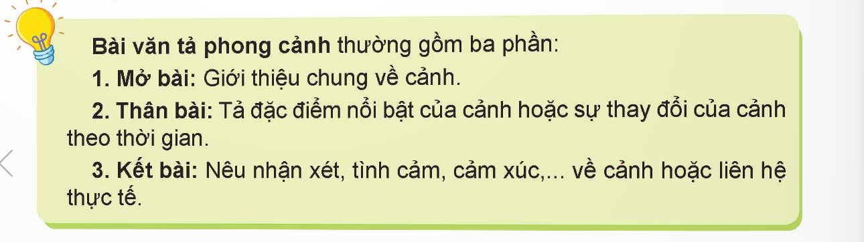

Slide 10
3./ Đọc bài văn sau và thực hiện yêu cầu:
Rừng cọ quê tôi
Chẳng có nơi nào như sông Thao quê tôi, rừng cọ trập trùng.
Thân cọ vút thẳng trời hai ba chục mét cao, gió bão không thể quật ngã. Búp cọ vuốt dài như thanh kiếm sắc vung lên. Cây non vừa trồi, lá đã xoà sát mặt đất. Lá cọ tròn xoè ra nhiều phiến nhọn dài, trông xa như một rừng tay vẫy, trưa hè lấp loá nắng như rừng mặt trời mới mọc. Mùa xuân, chim chóc kéo về từng đàn. Chỉ nghe tiếng hót líu lo mà không thấy bóng chim đầu.

Slide 11
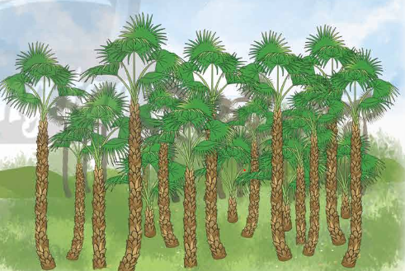

Slide 12
Căn nhà tôi núp dưới rừng cọ. Ngôi trường tôi học cũng khuất trong rừng cọ. Ngày ngày đến lớp, tôi đi trong rừng cọ. Không đếm được có bao nhiêu tàu lá cọ xoè ô lợp kín trên đầu. Ngày nắng, bóng râm mát rượi. Ngày mưa, cũng chẳng ướt đầu.
Quê tôi có câu hát:
Dù ai đi ngược về xuôi
Cơm nắm lá cọ là người sông Thao.
Người sông Thao đi đâu rồi cũng nhớ về rừng cọ quê mình.
Theo Nguyễn Thái Vận

Slide 13
a. Tìm mở bài, thân bài, kết bài của bài văn.
- Mở bài: Chẳng có nơi nào như sông Thao quê tôi, rừng cọ trập trùng.
- Thân bài:
Từ “Thân cọ vút thẳng trời hai ba chục mét cao, gió bão không thể quật ngã. Búp cọ vuốt dài như thanh kiếm sắc vung lên.” Đến “Ngày nắng, bóng râm mát rượi. Ngày mưa, cũng chẳng ướt đầu.”
- Kết bài:
Quê tôi có câu hát:
Dù ai đi ngược về xuôi
Cơm nắm lá cọ là người sông Thao.
Người sông Thao đi đâu rồi cũng nhớ về rừng cọ quê mình.

Slide 14
b. Xác định nội dung của mỗi đoạn văn ở phần thân bài.
- Đoạn 1: Tả đặc điểm của cây cọ.
- Đoạn 2: Vị trí, vai trò của cây cọ đối với quê hương.

Slide 15
Vận dụng:
Ghi lại 1 - 2 hình ảnh em thích trong bài “Chiều dưới chân núi” và lí do em thích mỗi hình ảnh đó.
Hình ảnh em thích nhất trong bài “Chiều dưới chân núi” là chiều tà, trong ánh hoàng hôn, ba mẹ con tựa vào nhau ngắm côn trùng đang tìm đường về. Vì hình ảnh này gợi cho em sự bình yên.

